Slide 1
ALGORITMOS EM
GRAFOS
GRAFOS HAMILTONIANOS
Prof. João Caram
PUC MINAS
CIÊNCIA DA COMPUTAÇÃO

Slide 2
Agradecimentos
Ao prof. Max do Val Machado, pela cessão do material e exemplos que compõem a maior parte destes slides
PUC Minas – Ciência da Computação – Algoritmos em Grafos – Prof. João Caram

Slide 3
Grafos hamiltonianos
Um Circuito de Hamilton em um grafo conexo é um circuito que passa por todos os vértices do grafo uma única vez, voltando ao vértice inicial
Um grafo que possui um Circuito Hamiltoniano é chamado de grafo hamiltoniano
PUC Minas – Ciência da Computação – Algoritmos em Grafos – Prof. João Caram

Slide 4
Grafos hamiltonianos
O Circuito de Hamilton de um grafo com n vértices contém n arestas
PUC Minas – Ciência da Computação – Algoritmos em Grafos – Prof. João Caram

Slide 5
Caminho de Hamilton
Um Caminho de Hamilton em um grafo conexo é um caminho simples que passa por todos os vértices do grafo exatamente uma única vez
PUC Minas – Ciência da Computação – Algoritmos em Grafos – Prof. João Caram

Slide 6
Considerações – Grafos hamiltonianos
O grafo deve ser conexo
Se um grafo é hamiltoniano, então a inclusão de qualquer aresta não atrapalha essa condição
Logo, loops e arestas paralelas podem ser desconsideradas (para n ≥ 3)
PUC Minas – Ciência da Computação – Algoritmos em Grafos – Prof. João Caram

Slide 7
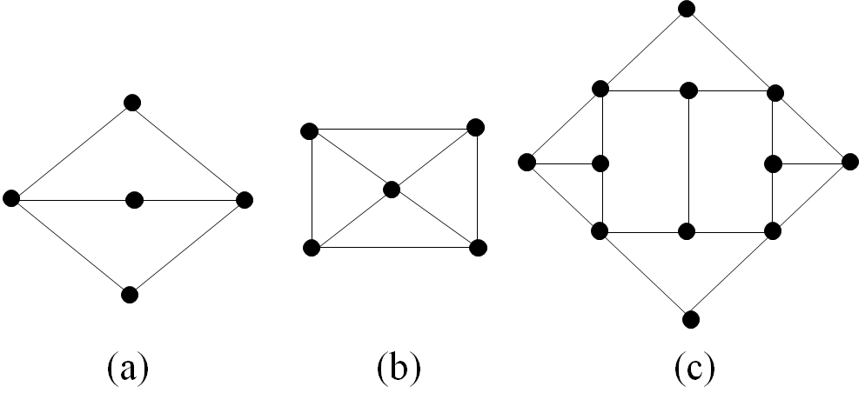
Exercício
Os grafos a seguir são hamiltonianos?
PUC Minas – Ciência da Computação – Algoritmos em Grafos – Prof. João Caram

Slide 8
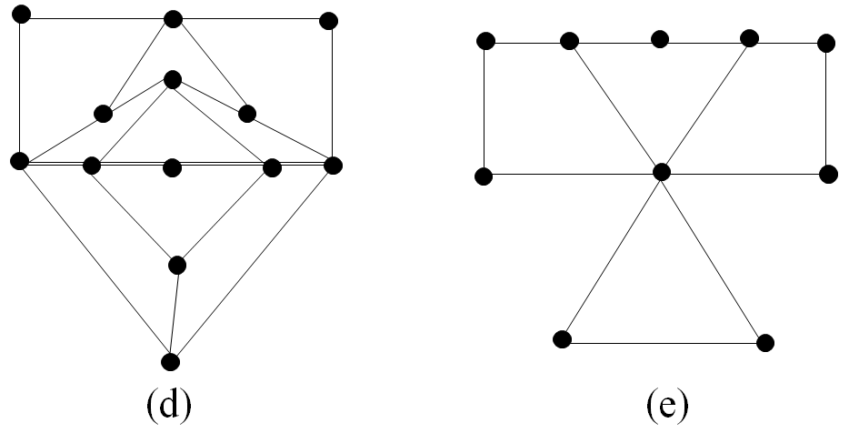
Exercício
Os grafos a seguir são hamiltonianos?
PUC Minas – Ciência da Computação – Algoritmos em Grafos – Prof. João Caram

Slide 9
Grafos hamiltonianos
Infelizmente, não é simples decidir se um grafo é hamiltoniano
Há alguns teoremas que proveem condições suficientes, mas não necessárias, para isto
PUC Minas – Ciência da Computação – Algoritmos em Grafos – Prof. João Caram

Slide 10
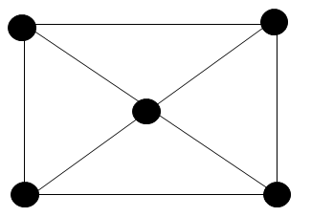
Grafos hamiltonianos
TEOREMA: Seja G um grafo simples com n vértices (n ≥ 3). Se para todo par de vértices não adjacentes v e w, a soma de seus graus for maior ou igual a n, então G é hamiltoniano
PUC Minas – Ciência da Computação – Algoritmos em Grafos – Prof. João Caram

Slide 11
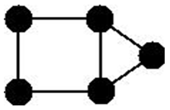
Grafos hamiltonianos
TEOREMA: Seja G um grafo simples com n vértices (n ≥ 3). Se o grau de cada vértice for n/2 no mínimo, G é hamiltoniano
PUC Minas – Ciência da Computação – Algoritmos em Grafos – Prof. João Caram

Slide 12
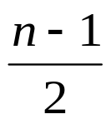
Grafos hamiltonianos
TEOREMA: Em um grafo completo com n vértices, n ímpar e (n ≥ 3), existem circuitos hamiltonianos disjuntos de arestas
PUC Minas – Ciência da Computação – Algoritmos em Grafos – Prof. João Caram

Slide 13
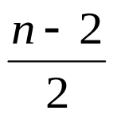
Grafos hamiltonianos
TEOREMA: Em um grafo completo com n vértices, n par e (n ≥ 4), existem circuitos hamiltonianos disjuntos de arestas
PUC Minas – Ciência da Computação – Algoritmos em Grafos – Prof. João Caram

Slide 14
Exercício
Nove amigos gostariam de se reunir periodicamente para almoçar e colocar a conversa em dia. Eles querem se sentar à mesa de tal forma que, em cada encontro, cada amigo tenha vizinhos diferentes, para variar as conversas.
Quantos almoços serão necessários para realizarem todas as configurações possíveis?
PUC Minas – Ciência da Computação – Algoritmos em Grafos – Prof. João Caram

Slide 15
PUC Minas – Ciência da Computação – Algoritmos em Grafos – Prof. João Caram

Slide 16
Exercícios
Dê um exemplo de um grafo que seja euleriano mas não seja hamiltoniano
Dê um exemplo de um grafo que seja euleriano e hamiltoniano, mas que o caminho fechado de Euler seja diferente do circuito de Hamilton
PUC Minas – Ciência da Computação – Algoritmos em Grafos – Prof. João Caram

Slide 17
Exercícios
Dê um exemplo de um grafo que seja euleriano e hamiltoniano, mas que o caminho fechado de Euler seja diferente do circuito de Hamilton
PUC Minas – Ciência da Computação – Algoritmos em Grafos – Prof. João Caram

Slide 18
Exercício
Desenhe um grafo no qual o caminho fechado de Euler seja também o circuito de Hamilton.
  O que podemos dizer desses grafos em geral?
PUC Minas – Ciência da Computação – Algoritmos em Grafos – Prof. João Caram

Slide 19
Grafos bipartidos e hamiltonianos
Um grafo bipartido completo é um grafo bipartido tal que cada vértice de uma partição está associado a cada vértice da outra partição
O grafo bipartido completo com partições de tamanho |V1|=m e |V2|=n é chamado K_{m,n}
PUC Minas – Ciência da Computação – Algoritmos em Grafos – Prof. João Caram

Slide 20

Grafos bipartidos e hamiltonianos
Exemplo: K_{5,3}
PUC Minas – Ciência da Computação – Algoritmos em Grafos – Prof. João Caram

Slide 21
Exercício
Para quais valores de m e n o grafo bipartido completo K_{m,n} é hamiltoniano? Justifique.
PUC Minas – Ciência da Computação – Algoritmos em Grafos – Prof. João Caram

Slide 22
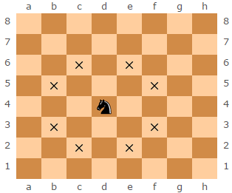
O passeio do cavalo (Knight’s tour)
Em um tabuleiro de xadrez, o cavalo pode se movimentar saltando duas casas na vertical e uma na horizontal, ou duas casas na horizontal e uma na vertical
PUC Minas – Ciência da Computação – Algoritmos em Grafos – Prof. João Caram

Slide 23
O passeio do cavalo
É possível, a partir do posicionamento de um cavalo em uma casa qualquer, visitar todas as posições exatamente uma vez e retornar à posição inicial?
  Um tabuleiro de xadrez convencional tem 8x8 casas
PUC Minas – Ciência da Computação – Algoritmos em Grafos – Prof. João Caram

Slide 24
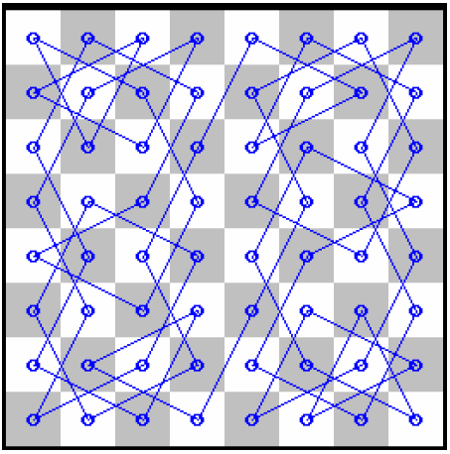
O passeio do cavalo
PUC Minas – Ciência da Computação – Algoritmos em Grafos – Prof. João Caram

Slide 25
O passeio do cavalo
Schwenk mostrou que é possível concluir o passeio em tabuleiros m x n nos quais estas condições não são cumpridas:
  m e n são ímpares
  m = 1, 2, ou 4
  m = 3 e n = 4, 6, ou 8.
PUC Minas – Ciência da Computação – Algoritmos em Grafos – Prof. João Caram

Slide 26
O passeio do cavalo
Cull e Conrad mostraram que em qualquer tabuleiro cuja menor dimensão seja ao menos 5 existe ao menos um passeio (talvez aberto) do cavalo
  Todas as casas são visitadas exatamente uma vez, mas a casa de chegada pode não ser a mesma de saída
PUC Minas – Ciência da Computação – Algoritmos em Grafos – Prof. João Caram

Slide 27
O passeio do cavalo
Solução simplista: verificar todos os movimentos possíveis e indicar os que terminam com sucesso.
    4 x 10⁵¹ movimentos possíveis
    (Josiah C. McClurg, http://www.josiahland.com/archives/781)
    Computador que resolva 1 trilhão de movimentos por segundo (10¹²)
    4 x 10³⁹ segundos
    12.683.916.793.505.834.601.725.012.683.917 séculos
PUC Minas – Ciência da Computação – Algoritmos em Grafos – Prof. João Caram

Slide 28
O passeio do cavalo
Heurísticas!
Regra de Warnsdorff
  Sempre se mova para o vizinho com o menor número de movimentos subsequentes possíveis
PUC Minas – Ciência da Computação – Algoritmos em Grafos – Prof. João Caram

Slide 29
O passeio do cavalo
Heurísticas!
Regra de Álvarez-Martínez e Lázaro (AML, 2012)
  regra de Warnsdorff;
  proximidade a um dos cantos do tabuleiro;
  proximidade a uma das bordas (paredes) do tabuleiro;
  prioridade da casa candidata, dada por uma permutação
PUC Minas – Ciência da Computação – Algoritmos em Grafos – Prof. João Caram

Slide 30
OBRIGADO.
Dúvidas?

Slide 31
Problema do caixeiro viajante
Dado um conjunto de cidades a serem visitadas por um vendedor, qual é o caminho mínimo que pode ser realizado sem repetir cidades e retornando ao ponto de partida?
PUC Minas – Ciência da Computação – Algoritmos em Grafos – Prof. João Caram

Slide 32
Problema do caixeiro viajante
Representação em grafos
  Cidades: vértices
  Arestas: ligações entre as cidades
Arestas ponderadas!
PUC Minas – Ciência da Computação – Algoritmos em Grafos – Prof. João Caram

Slide 33
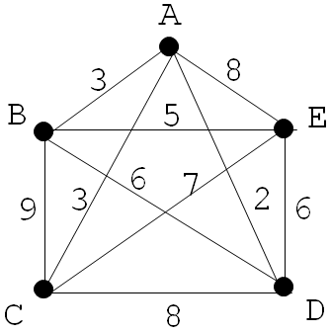
Problema do caixeiro viajante
PUC Minas – Ciência da Computação – Algoritmos em Grafos – Prof. João Caram

Slide 34
Problema do caixeiro viajante
Encontrar um circuito de
Hamilton de peso mínimo
PUC Minas – Ciência da Computação – Algoritmos em Grafos – Prof. João Caram

Slide 35
Problema do caixeiro viajante
Generalizando o problema, temos várias aplicações
  entrega de encomendas / correspondências
  recolhimento de objetos
  planejamento de viagens
  leitura de contadores de consumo
  ...
PUC Minas – Ciência da Computação – Algoritmos em Grafos – Prof. João Caram

Slide 36
Problema do caixeiro viajante
É fácil encontrar tal caminho?
  Problema combinatório
  Solução recursiva
Uso de heurísticas para a resolução do problema
PUC Minas – Ciência da Computação – Algoritmos em Grafos – Prof. João Caram

Slide 37
Problema do caixeiro viajante
O algoritmo do vizinho mais próximo é rápido e fácil de implementar
A partir de um vértice, visite seu vizinho não explorado de menor custo
PUC Minas – Ciência da Computação – Algoritmos em Grafos – Prof. João Caram

Slide 38
Problema do caixeiro viajante
s
10
9
u
7
z
5
6
7
10
9
11
v
6
w
PUC Minas – Ciência da Computação – Algoritmos em Grafos – Prof. João Caram

Slide 39
Problema do caixeiro viajante
Porém, nem sempre o resultado é satisfatório
s
100
v
20
20
10
10
t
10
u
PUC Minas – Ciência da Computação – Algoritmos em Grafos – Prof. João Caram

Slide 40
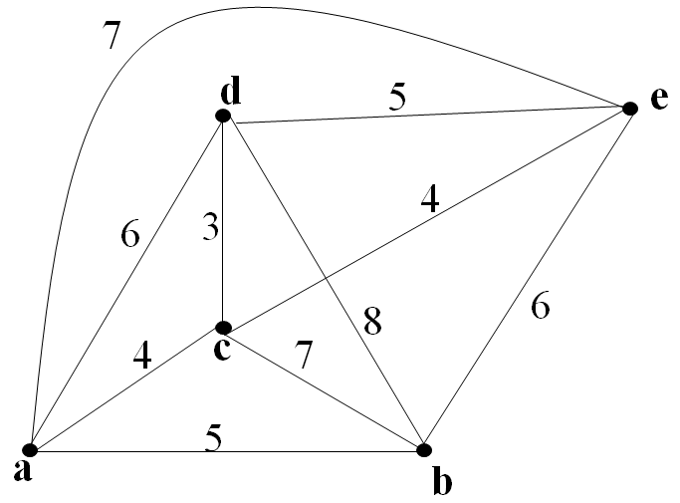
Exercício
Encontre a solução do PCV para este grafo
PUC Minas – Ciência da Computação – Algoritmos em Grafos – Prof. João Caram

